Slide 1
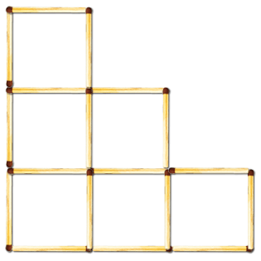
Задачи
со спичками

Slide 2
Цель: развивать умение решать задачи со спичками
Задачи:
практическим путём научить предвидеть, каким образом, перекладывая спички, добиться нужного результата
развитие нестандартное мышления, геометрической зоркости, а также практического понимание учащихся.

Slide 3
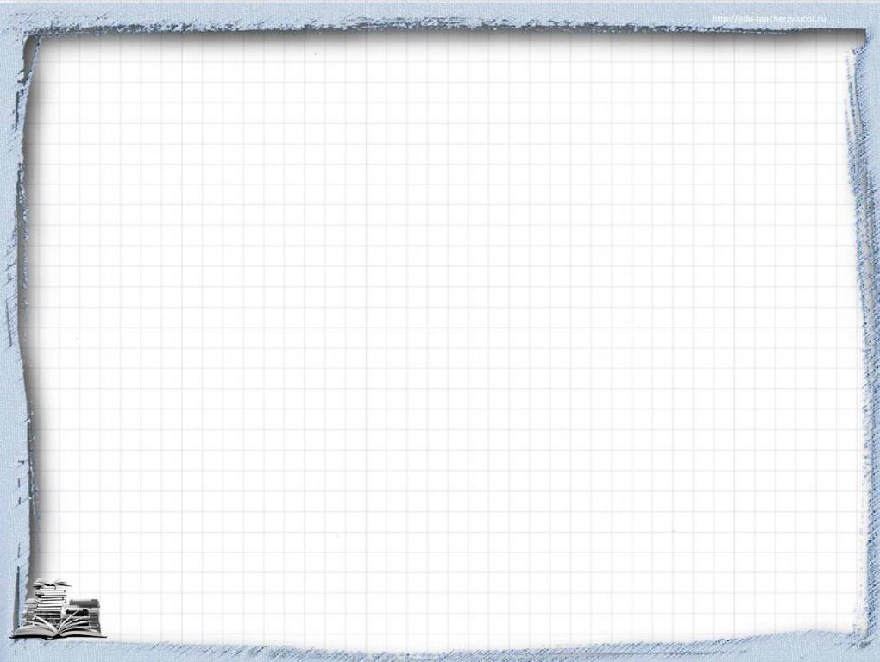
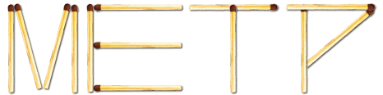
1
Есть 13 спичек по 5 см длиной каждая. Нужно ухитриться выложить из них метр.

Slide 4
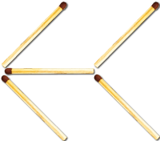
2
Переложите 3 спички, чтобы стрела поменяла своё направление на противоположное.

Slide 5

3
Из четырех спичек легко сложить один квадрат. Добавим еще две — сломанные пополам.
Сколько квадратов ты сможешь из них сложить? Как — всего два?!
А у нас вышло три...

Slide 6
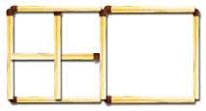
4
Из 9 спичек необходимо собрать 6 квадратов.

Slide 7
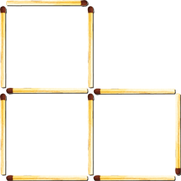
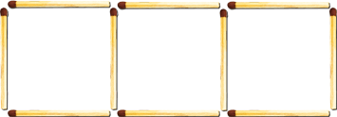
5
Из 10 спичек составьте три квадрата двумя способами.

Slide 8
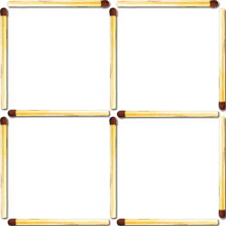
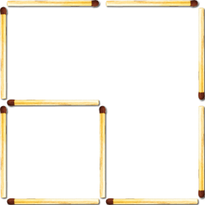
6
Двенадцать спичек лежат так, как показано на рисунке. Сколько здесь квадратов?
Выполните следующее задание:
а) уберите 2 спички так, чтобы образовалось 2 неравных квадрата;

Slide 9
6
Двенадцать спичек лежат так, как показано на рисунке.
Выполните следующее задание:
б) переложите 3 спички так, чтобы образовалось 3 равных квадрата;

Slide 10
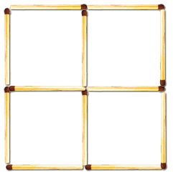
6
Двенадцать спичек лежат так, как показано на рисунке.
Выполните следующее задание:
в) переложите 4 спички так, чтобы образовалось 3 одинаковых квадрата;

Slide 11
6
Двенадцать спичек лежат так, как показано на рисунке.
Выполните следующее задание:
г) переложите 2 спички так, чтобы образовалось 7 квадратов;

Slide 12
6
Двенадцать спичек лежат так, как показано на рисунке. Выполните следующее задание:
д) переложите 4 спички так, чтобы образовалось 10 квадратов.

Slide 13
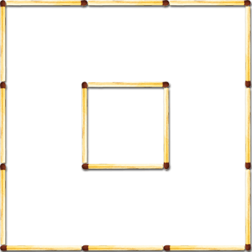
7
Переложите четыре спички из шестнадцати, чтобы получилось три квадрата.

Slide 14
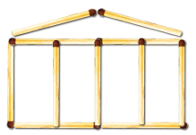
8
Фасад дома выложен из 11 спичек.
Задания:
1) переложите 2 спички, получив
при этом 11 квадратов.
2) переложите 4 спички, чтобы
получить фигуру с 15 квадратами.

Slide 15
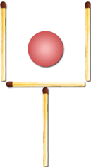
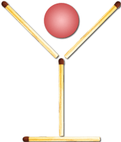
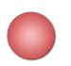
9
И "бокал" (см. левый рисунок), и "рюмка" (см. правый рисунок) составлены из четырех спичек. Внутри каждого "сосуда" - вишенка. Как нужно переместить "бокал" и "рюмку", переложив по две спички в каждом из них, чтобы вишенки оказались снаружи?

Slide 16

10
Переложив четыре спички, превратить топор в три равных треугольника.

Slide 17

11
В лампе, составленной из двенадцати спичек, переложить три спички так, чтобы получилось пять равных треугольников.

Slide 18
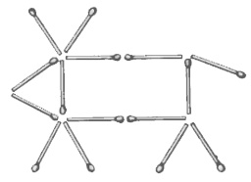
12
На рисунке вы видите корову, у которой есть все, что полагается: голова, туловище, ноги, рога и хвост. Корова на рисунке смотрит влево. Переложите ровно две спички так, чтобы она смотрела вправо.
Вот теперь корова смотрит вправо:

Slide 19

13
Спичечный рак ползет вверх. Переложить три спички так, чтобы он ополз вниз.

Slide 20
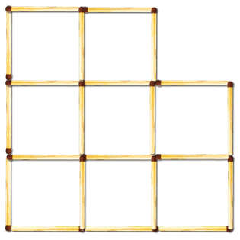
14
8 квадратов лежат так как показано на рисунке. Задания:
1) переложите 2 спички так, чтобы получилось 7 одинаковых квадратов.
2) из полученной фигуры отнимите 2 спички так, чтобы осталось 5 квадратов.

Slide 21
До новых встреч с занимательными задачами

Slide 22
Использованы :
И.Ф.Шарыгин, Л.Н.Ерганжиева «Наглядная геометрия
5-6 классы», Москва, Издательский дом «Дрофа», 1998 год
http://ppt4web.ru/detskie-prezentacii/geometricheskie-zadachi-so-spichkami.html

